Slide 1

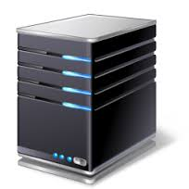





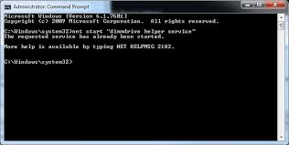

Serveur Apache/PHP
http://epsteam.lan/
Requêtes PUT
SELECT.PHP
ADD.PHP
Générateur de requêtes PUT
Index.html
20sec
Connexion à la base MongoDB
Utilisateurs
Base de données MongoDB
Schéma Gamification

